Slide 1
Användarinstruktioner för www.vårdochinsats.se
2019-03-26

Slide 2
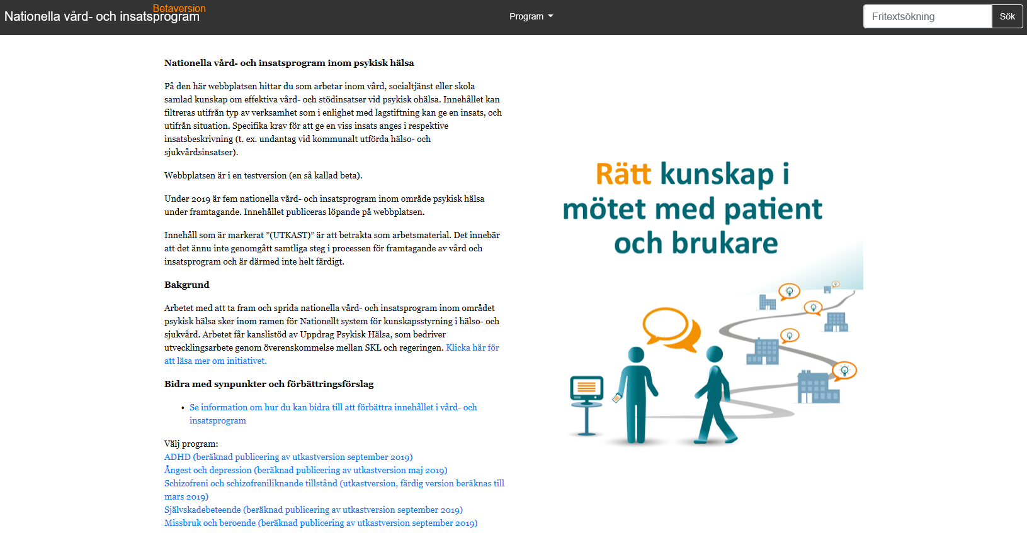
Välj program här
Sök här i alla vård- och insatsprogram samtidigt
Du kan också välja program här

Slide 3
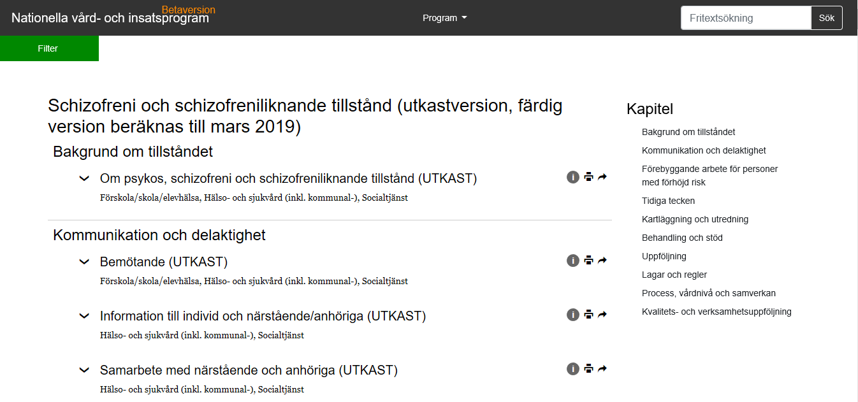
I detta exempel har vi valt schizofreni och schizofreniliknande tillstånd
Sök här om du vill söka i alla olika vård- och insatsprogram samtidigt

Slide 4
Klicka på en länk för att gå direkt till ett kapitel

Slide 5
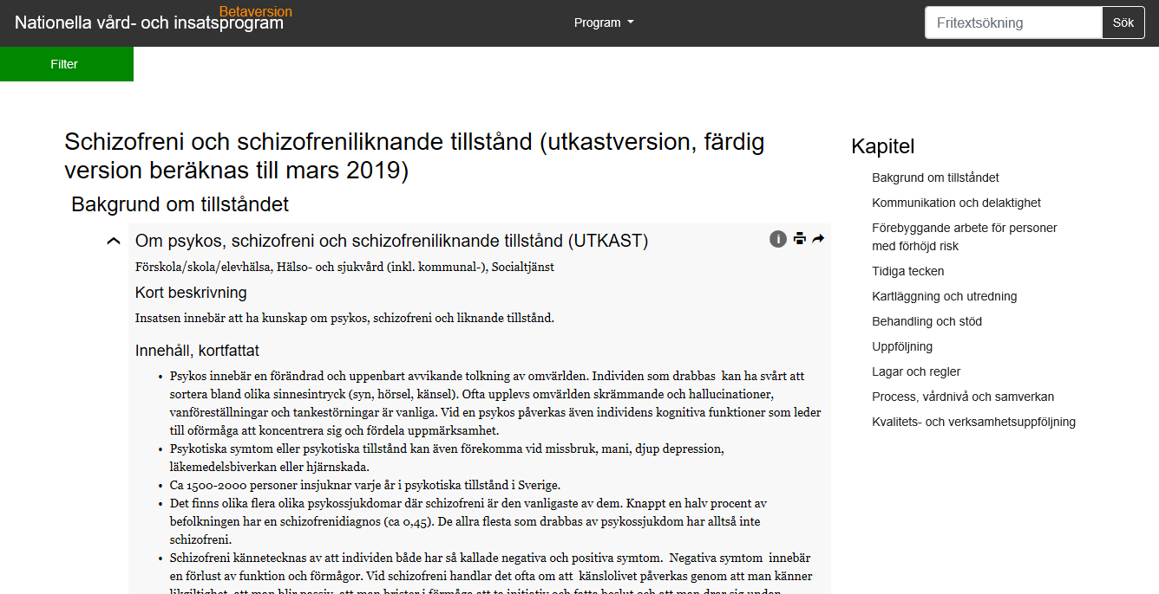
Klicka på pilen för att expandera ett stycke
Du kan också klicka på rubriken
Klicka igen för att fälla ihop stycket

Slide 6
Varje stycke är uppbyggt på samma sätt och innehåller:
Kort beskrivning
Syfte
Indikation (målgrupp, situation)
Kunskapsläge
Kompetenskrav
Innehåll, kortfattat
Innehåll, fördjupat
Länkar
Uppföljning

Slide 7
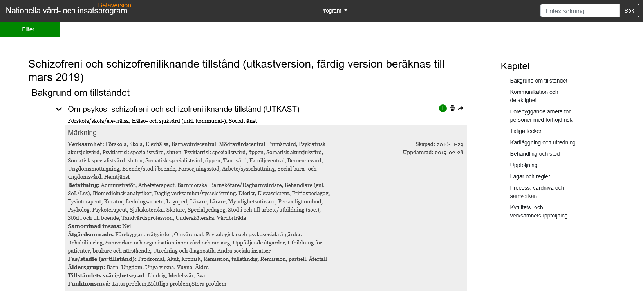
Klicka här för att se märkning för stycket
Märkning visar till exempel när sidan är uppdaterad, vilka verksamheter och befattningar som berörs

Slide 8
Klicka här för att skriva ut ett stycke

Slide 9
Klicka här för att visa en länk till stycket som du kan kopiera för att dela eller spara

Slide 10
Klicka här om du vill ha filter för verksamheter, insatser och/eller individer

Slide 11
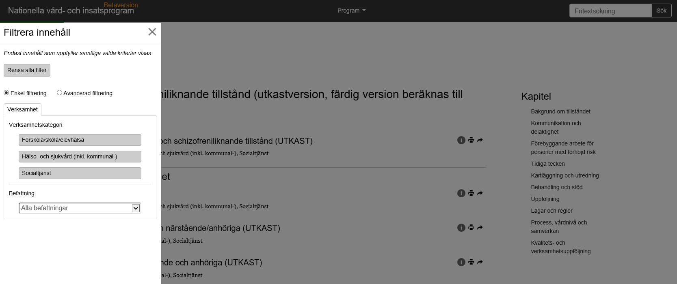
Enkel filtrering låter dig välja verksamhet eller befattning
Du kan också kombinera en verksamhet och en befattning
Tips: välj inte för många filter samtidigt, endast innehåll som uppfyller samtliga valda kriterier visas.

Slide 12
När du valt ett filter så minns sidan detta
Välj Rensa alla filter om du vill ta bort dem

Slide 13
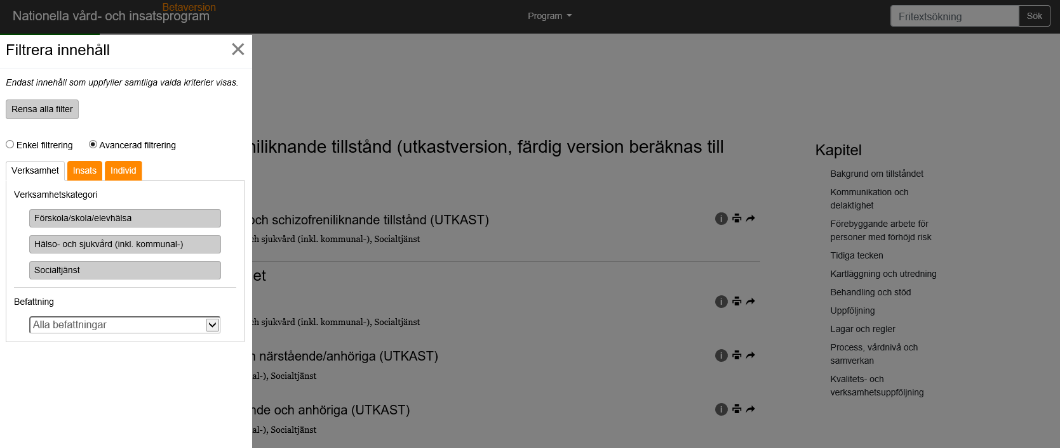
Välj Avancerad filtrering om du vill filtrera på insats och/eller individ

Slide 14
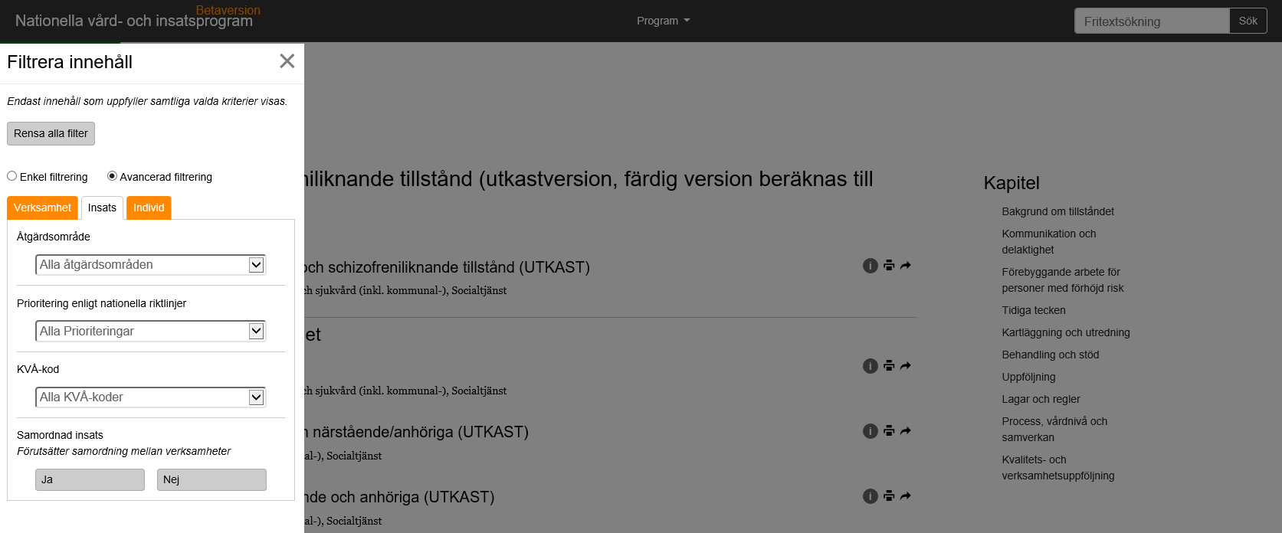
Det finns flera olika filter för insatser

Slide 15
Det finns flera olika filter för individer

Slide 16
Mer information
Vårdochinsats.se
Uppdragpsykiskhälsa.se

